Slide 1

Викторина по биографии Владимира Маяковского.

Slide 2
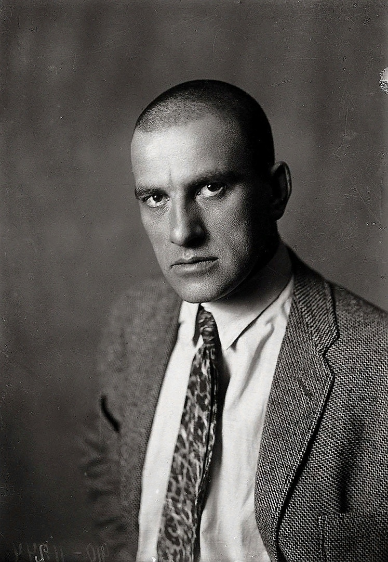
Нужна ли нам поэзия или совсем не нужна?
Вопрос, который иногда задают себе не только поэты, но и вообще любой человек. Можно спорить до хрипоты по этому поводу. Можно запретить поэтов или придумать им знаки отличия. Поэзия на всё это не обращает внимания. Она была, есть и будет всегда там, где живут человеческие чувства, причём, самые светлые и прекрасные. Там, где говорит Душа
Поэтому мы проведём небольшую викторину по жизни и творчеству одного из самых известных советских поэтов.
Владимир Маяковский (1893-1930 гг.)- русский советский поэт. Один из крупнейших поэтов XX века .

Slide 3
За жизнь Владимир Маяковский проехал 150 000 километров, 9 раз побывал за границей. Он писал: «Мне необходимо ездить. Обращение с живыми вещами почти заменяет мне чтение книг…» Однако в Берлине поэт большую часть времени провел в гостиничном номере, играя в карты. В письмах из Парижа стонал, как ему скучно. Мешало незнание иностранных языков. Если в Германии Маяковский еще мог изъясняться, то, как он шутил, во Франции ему приходилось разговаривать на «триоле» (роль переводчика выполняла Эльза Триоле, сестра Лили Брик), а в Америке — на «бурлюке» (поэт Давид Бурлюк — один из основоположников футуризма, эмигрировавший в США) и на «элли» (Элли Джонс — американская любовь поэта).

Slide 4

1.Каким языком свободно владел поэт?
Турецким;
Грузинским;
Испанским.

Slide 5
Футуризм - это стратегия единого художественного поведения. Эта стратегия включает:
разрыв с традициями прошлого,
вызывающие, иногда агрессивные жесты,
желание поддеть, порой оскорбить зрителя, чтобы пробудить его к новой эстетике,
словотворчество (образование новых слов),
создание новых рифм,
разрушение старых канонов во всех формах искусства и общественной жизни в целом.

Slide 6
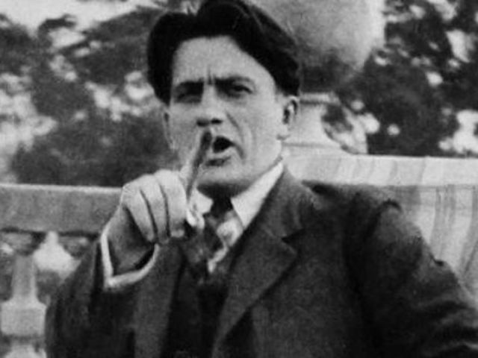
2. Что в стихах поэта называют его «визитной карточкой»?
Графическая подача стиха в виде «лесенки»;
Начало каждой второй строки с предлога.

Slide 7
"Визитной карточкой" Владимира называют графическую подачу стиха в виде лесенки.
«Лесенкой» Маяковского называют использовавшийся Владимиром Маяковским способ записи стиха с разрывами строк на определённом слове и продолжением записи с новой строки.

Slide 8
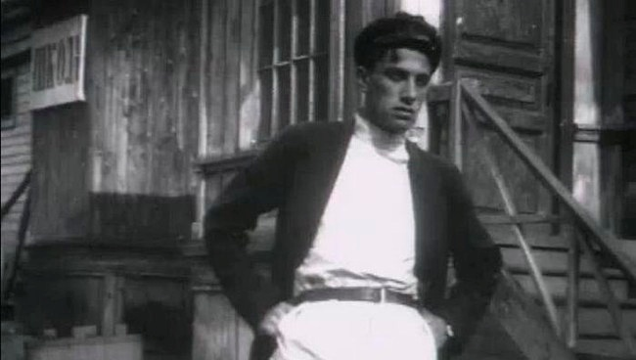
Маяковский известен как поэт, агитатор, карикатурист и гораздо менее как актёр, сценарист и теоретик кино. Он был новатором, и его влёк зарождающийся кинематограф, в котором так же, как в поэзии, можно было развивать футуристические идеи.

Slide 9
3. По какому произведению Маяковским был написан сценарий для кинофильма, который в последствии получил название «Не для денег родившийся»?
«Мартин Иден» Джека Лондона;
«Приключения Оливера Твиста» Чарльза Диккенса;
«Принц и нищий» Марка Твена.

Slide 10
Маяковский сам снимался и писал киносценарии. Режиссерской работой у него можно назвать только один фильм. В 1918г. в марте Маяковским был написан сценарий фильма «Не для денег родившийся» по роману Джека Лондона «Мартин Иден» .
Главную роль - поэта Ивана Нова - исполнил тоже он. В работе над фильмом ему необычайно помог близкий друг, единомышленник, художник и бунтарь Давид Бурлюк - без его кипучей энергии, темперамента и беззастенчивости фильм мог бы не получиться столь ярким. В работе также были задействованы В. Каменский, Л. Гринкруг. Уже через месяц, в мае в кинотеатре «Модерн» был устроен первый просмотр, на нем присутствовал сам А. Луначарский. Успех пришел к создателям, и фильм еще много лет показывали в разных российских городах.

Slide 11
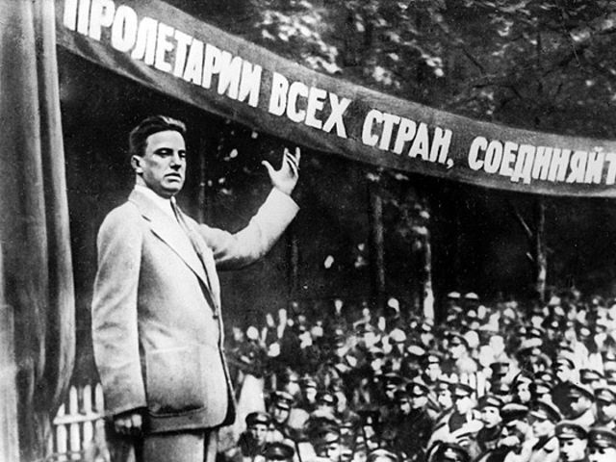
4. Кроме всех прочих заслуг, Владимир Маяковский является автором известного крылатого выражения, которое многие употребляют до сих пор. Что это за выражение?
«И нашим, и вашим, давайте спляшем»;
«И ежу понятно»;
«Гусь свинье не товарищ»;
«Лучше синица в руке».

Slide 12
Источник выражения «И ежу понятно» — стихотворение Маяковского («Ясно даже и ежу — / Этот Петя был буржуй»). Широкое распространение оно получило сначала в повести Стругацких «Страна багровых туч», а затем в советских интернатах для одарённых детей. В них набирали подростков, которым осталось учиться два года (классы А, Б, В, Г, Д) или один год (классы Е, Ж, И). Учеников одногодичного потока так и называли — «ежи». Когда они приходили в интернат, двухгодичники уже опережали их по нестандартной программе, поэтому в начале учебного года выражение «ежу понятно» было очень актуально.

Slide 13
Кубофутуризм - разновидность русского футуризма, в отличие от этого футуризма, культивировал поэзию социального действия, прибегал к жанрам основанным на ораторском пафосе, обращении к реальному лицу или группе слушателей . Стоящие особняком утопические поэмы В.Хлебникова способствовали возрождению игнорировавшихся символизмом эпических форм. Современная тематика была магистральной для кубофутуризма, хотя некоторые футуристы и варьировали мотивы язычества и средневековья. В годы первой мировой войны обращение к современности приобрело политический акцент в антивоенных выступлениях В. Хлебникова, Н. Асеева.
Эгофутуризм - разновидность русского футуризма. С его характерным жанрово-тематическим определением "поэза". Эгофутуризм в противовес кубофутуризму, например, отличался ярко выраженной асоциальностью, в советское время сравнительно быстро угас, продолжаясь частично в эмиграции (И. Северянин и др.) .

Slide 14

5.С какой группировкой Серебряного века соотносится раннее творчество В. Маяковского?
Младосимволисты;
Старшие символисты;
Кубофутуристы;
Эгофутуристы.

Slide 15
"Гилея"* – первая футуристическая группа. Они называли себя также "кубофутуристы" или "будетляне" (это название предложил В.Хлебников). Годом её основания принято считать 1908-й, хотя основной состав сложился в 1909 - 1910 гг. В начале 1910 года в Петербурге "Гилея" заявила о своём существовании в составе Д. и Н.Бурлюков, В.Хлебникова, В.Маяковского, В.Каменского, Е.Гуро, А.Кручёных и Б.Лившица.

Slide 16
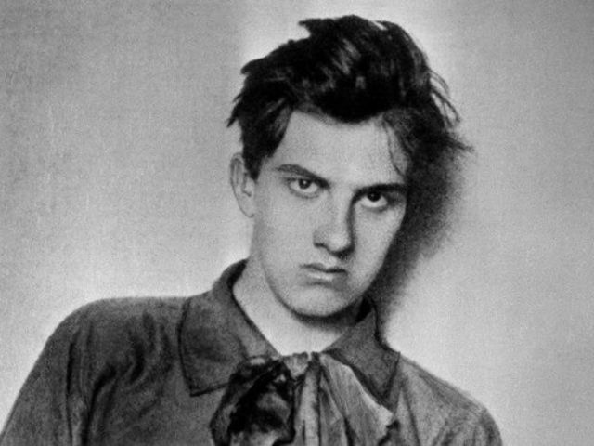
6. Известно, что Маяковский почти всю жизнь мучился от психического расстройства. Чем страдал известный поэт?
Клаустрофобией (боязнь замкнутых пространств);
Бактериофобией;
Хронической депрессией;
Паранойей.

Slide 17
Больше всего Маяковский боялся умереть от какой-либо болезни. Эта боязнь перешла просто в фобию. Владимир постоянно таскал с собой мыло и при любом удобном случае старался мыть руки. Считается, что эта боязнь начала свое развитие после того как его отец умер от заражения крови после укола обычной булавкой (бактериофобия).

Slide 18
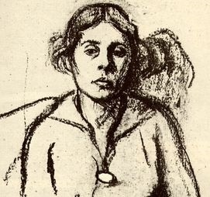
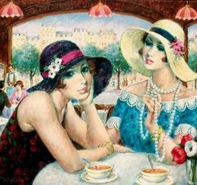
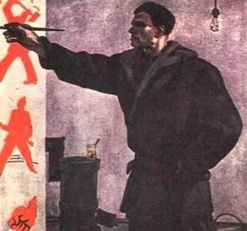
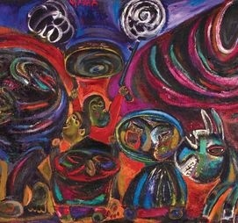
7.Помимо прочих своих талантов, Маяковский был так же художником. Сможете ли вы узнать, какая из этих работ принадлежит его кисти?
1
3
2
4

Slide 19
Черно-белый рисунок женщины. Его Маяковский нарисовал в 1916 году и на нём изображена Лиля Брик. Помимо этого Маяковский оставил после себя немало картин в графике и масле, а также несколько работ в стиле абстракционизма, написанные им, когда он был увлечен движением футуристов.

Slide 20
Спасибо за внимание!

